Slide 1
СТЕМ «ИЛИМ КЫЗ»
интерактивдүү мектеби
06.05.2020-25.05.2020
СТЕМ «ИЛИМ КЫЗ»
Интерактивдүү мектеби

Slide 2
СТЕМ «ИЛИМ КЫЗ»
Интерактивдүү мектеби
«Роза Отунбаеванын демилгеси» ЭКФ жана И.Раззаков атындагы КМТУ Кыргыз Республикасында СТЕМ билим берүүнү өнүктүрүүнүн жана кыздарды инженердик адистиктерге тартуунун алкагында СТЕМ «ИЛИМ КЫЗ» интерактивдүү мектебин өткөрүүнү демилгелейт

Slide 3
СТЕМ «Илим кыз» онлайн мектебинин максаты:
Кыргыз Республикасында кыздардын илим багытындагы кесипти тандоосуна багыт берүү.
Он-лайн мектептин жүрүшүндө: техникалык англис тили, IT багыты боюнча сабактар, инженердик багыттар боюнча мастер- класстар жана ошондой эле таасирдүү окумуштуу мугалимдер, чет өлкөдөгү СТЕМ багытында иштеген жана окуган ийгиликтүү кыздар менен мотивациялык жолугушуулар уюштурулат
СТЕМ «ИЛИМ КЫЗ»
Интерактивдүү мектеби

Slide 4
СПИКЕРЛЕР
СТЕМ «ИЛИМ КЫЗ»
Интерактивдүү мектеби

Slide 5
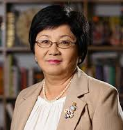
СТЕМ «ИЛИМ КЫЗ»
интерактивдүү мектеби
СТЕМ «ИЛИМ КЫЗ»
Интерактивдүү мектеби
Отунбаева Роза Исаковна
Кыргыз Республикасынын экс-Президенти «Роза Отунбаеванын демилгеси» Эл аралык коомдук фондунун негиздөөчүсү, БУУ Башкы Катчысынын Жогорку деңгээлдеги медиация боюнча кеңешинин жана Мадрид клубунун мүчөсү
06.05.2020-25.05.2020

Slide 6
СТЕМ «ИЛИМ КЫЗ»
интерактивдүү мектеби
СТЕМ «ИЛИМ КЫЗ»
Интерактивдүү мектеби
Исаков Каныбек Абдуваситович
Кыргыз Республикасынын Билим берүү жана илим министри, Кыргыз Республикасынын билим берүү отличниги, «КМШ өлкөлөрүнүн билим берүүсүнүн отличниги», Кыргыз Республикасынын билим берүүсүнө Эмгек сиңирген кызматкер
06.05.2020-25.05.2020

Slide 7
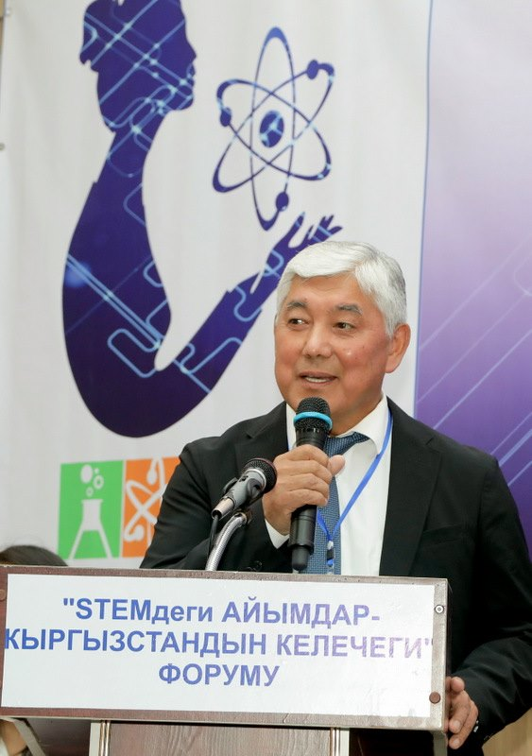
СТЕМ «ИЛИМ КЫЗ»
интерактивдүү мектеби
СТЕМ «ИЛИМ КЫЗ»
Интерактивдүү мектеби
Джаманбаев Мураталы Джузумалиевич
И.Раззаков атындагы КМТУнун ректору, ф.-м.и.д., профессор, КРнын инженердик Академиясынын академиги, Эл аралык инженердик педагогика коомунун профессору, Билим берүүнүн отличниги, КРнын билим берүүсүнүн эмгек сиңирген ишмери
06.05.2020-25.05.2020

Slide 8
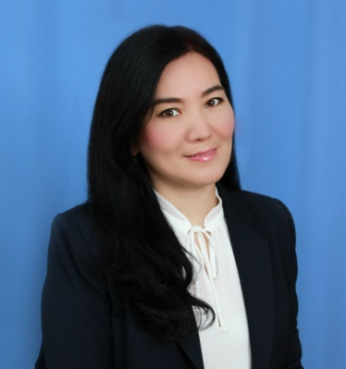
СТЕМ «ИЛИМ КЫЗ»
интерактивдүү мектеби
Усупкожоева Анипа Абылбековна
Кыргыз-Герман техникалык институтунун директору, Кыргызстандын Инженердик билим беруу Ассоциациясынын аткаруучу директору, И.Раззаков атындагы КМТУнун профессору, Германиянын «ДААД», Американын «Open World» программаларынын стипендиаты, Бойт атындагы Берлин техникалык институтунун конок профессору, КРнын Билим беруусүнун отличниги.
СТЕМ кыймылынын координатору
СТЕМ «ИЛИМ КЫЗ»
Интерактивдүү мектеби
06.05.2020-25.05.2020

Slide 9
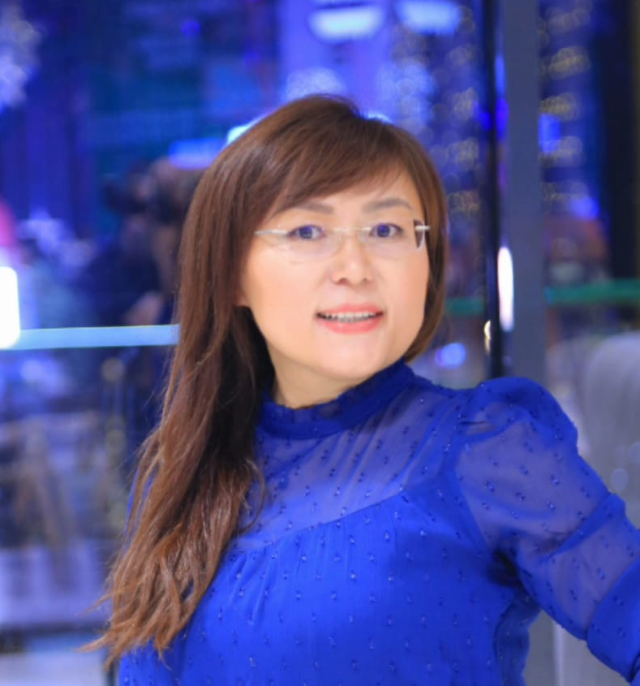
СТЕМ «ИЛИМ КЫЗ»
интерактивдүү мектеби
Акбекова Айзада Жаныбековна
Германиянын SAP SE IT концернинин экономист-программисти. Карлсруэ (Германия) жана Уотерфорд (Ирландия) университеттеринин информатика жана экономика факультеттеринин бүтүрүүчүсү.
Германиянын «DAAD», Европа уюмунун «ERASMUS» программаларынын стипендиаты.
Kyrgyz-German IT Community yюмунун активдүү мүчөсү.
IT багыты боюнча сессиянын спикери
06.05.2020-25.05.2020

Slide 10
СТЕМ «ИЛИМ КЫЗ»
интерактивдүү мектеби
Алдаярова Айбилек
Гарвард университетинин «Компьютердик илимдер багыты» боюнча студенти, Джеймс Мэдисон мектебинин бүтүрүүчүсү. 2016-жылдан Улуттук математикалык Ассоциациясынын мүчөсү, оптикалык экспериментке байланыштуу олимпиаданын жеңүүчүсү.
IT багыты боюнча сессиянын спикери
СТЕМ «ИЛИМ КЫЗ»
Интерактивдүү мектеби
06.05.2020-25.05.2020

Slide 11
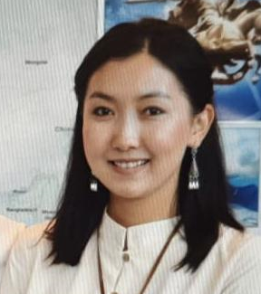
СТЕМ «ИЛИМ КЫЗ»
интерактивдүү мектеби
Муратбекова Толгонай Муратбековна
К.Карасаев атындагы Бишкек гуманитардык университетинин чет тилдер факультетинин бүтүрүүчусү. Учурда Германиянын Вормс шаарында „Бизнестеги информатика“ тармагында билим алууда.
Deutsche Telekom концернинде техникалык камсыздоо бөлүмүндө эмгектенет. Kyrgyz-German IT Community yюмунун активдүү мүчөсү.
IT багыты боюнча сессиянын спикери
06.05.2020-25.05.2020

Slide 12
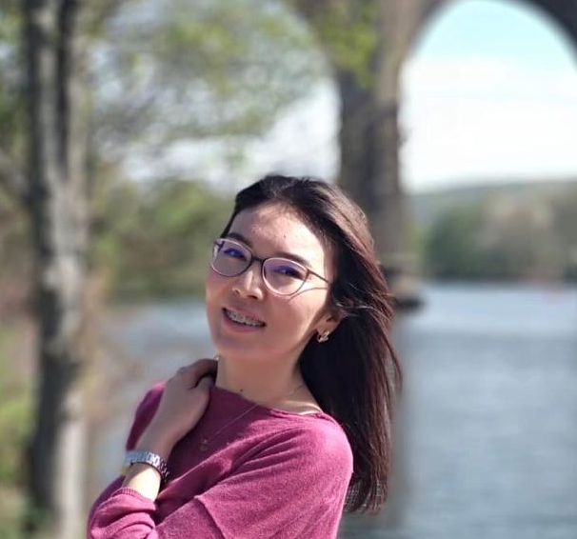
СТЕМ «ИЛИМ КЫЗ»
интерактивдүү мектеби
Элнура Нуралиева
РРI AG (Consalting & Softwarehaus) фирмасынын „Информациялык технологиялар“ бөлүмүнүн консультанты. Ганновер университетинин „Бизнестеги информатика“ факультетинин бүтүрүүчүсү.
TUI Business Services фирмасындa тажрыйба топтогон. Kyrgyz-German IT Community yюмунун активдүү мүчөсү.
IT багыты боюнча сессиянын спикери
06.05.2020-25.05.2020

Slide 13
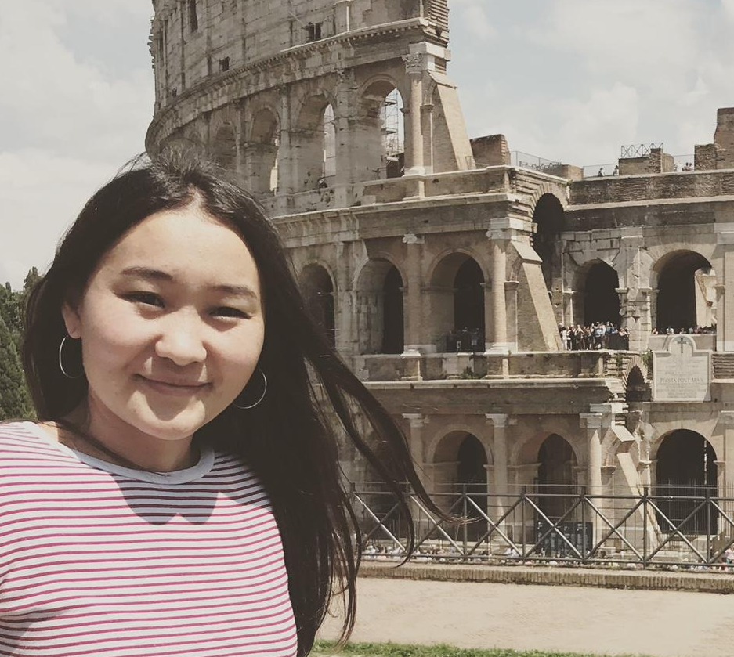
СТЕМ «ИЛИМ КЫЗ»
интерактивдүү мектеби
Перизат Сүйүндүк кызы
И. Арабаев атындагы университетинин информатика бөлүмүнүн бүтүрүүчүсү. Германияда «Elma-Schmidbauer GmbH” фирмасынан жана «Zeppelin-Gewerbe» техникалык окуу жайын информатика багытында билим алган.
Учурда Konzept-Informationssysteme GmbH фирмаcында Software-Developer кeсибин аркалап келет. Kyrgyz-German IT Community yюмунун активдүү мүчөсү.
IT багыты боюнча сессиянын спикери
06.05.2020-25.05.2020

Slide 14
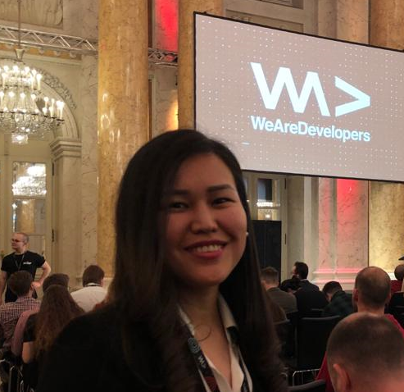
СТЕМ «ИЛИМ КЫЗ»
интерактивдүү мектеби
Муратбекова Үмүт Тынайбековна
И.Раззаков атындагы техникалык университетинин
„Байланыш тармактары жана коммутациялык системалар“ багытында билим алган.
Австриянын Вена шаарындагы „HTL Wienwest“ Информациялык технологиялар колледжинин «Информатика» бөлүмүнүн студенти.
Германиянын SAP SE IT концернинде тажрыйба топтогон. „Karlheinz Böhme“ кайрымдуулук фондунун Донордук жардам жана IT бөлүмүндө эмгектенет. KultEurasia – эл аралык уюмунун активисти.
IT багыты боюнча сессиянын спикери
06.05.2020-25.05.2020

Slide 15
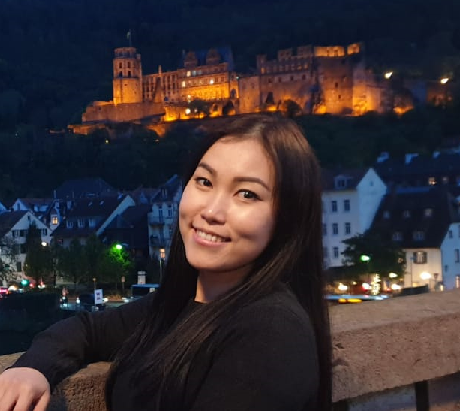
СТЕМ «ИЛИМ КЫЗ»
интерактивдүү мектеби
Акбекова Гүлбарчын Жаныбековна
Германиядагы Вормс университетинин информатика (Applied Computer Science) факультетинин студенти.
„Билим берүү жана илимий изилдөө“ министрлигинин "Deuschlandstipendium" программасынын стипендиаты.
Kyrgyz-German IT Community yюмунун активдүү мүчөсү.
IT багыты боюнча сессиянын спикери
06.05.2020-25.05.2020

Slide 16
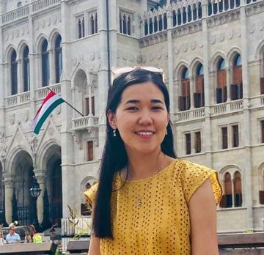
СТЕМ «ИЛИМ КЫЗ»
интерактивдүү мектеби
Чынтемирова Нурзат Чынтемировна
Ош мамлекеттик университетинин чет тилдер факультетинин бүтүрүүчүсү. Учурда Дортмунд университетинде „Информациялык технологиялар“ тармагында билим алат.
„Majorel Dortmund“ фирмасында техникалык камсыздоо бөлүмүндө эмгектенет. Kyrgyz-German IT Community yюмунун активдүү мүчөсү.
IT багыты боюнча сессиянын спикери
06.05.2020-25.05.2020

Slide 17
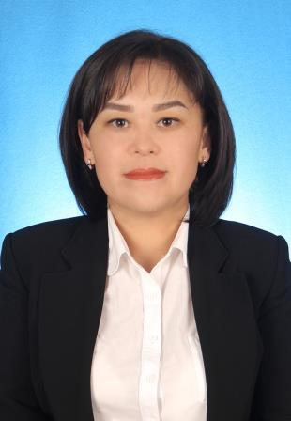
СТЕМ «ИЛИМ КЫЗ»
интерактивдүү мектеби
Чокморова Айнура Мырзабековна
И.Раззаков атындагы КМТУнун доценти, Чет тилдер каферасынын башчысы, АКШнын КРдеги элчилигинин каржылоосундагы Лингва Инновациялык Билим берүү Фондунун «English for young Educators» долбоорунун алкагында англис тилинин тренери, Индиянын «ITEC 2017» жана ошондой эле Америка Кошмо Штаттарынын «American E-Teacher Summer 2018» программаларынын стипендиаты.
Техникалык англис тили сессиясынын спикери.
СТЕМ «ИЛИМ КЫЗ»
Интерактивдүү мектеби
06.05.2020-25.05.2020

Slide 18
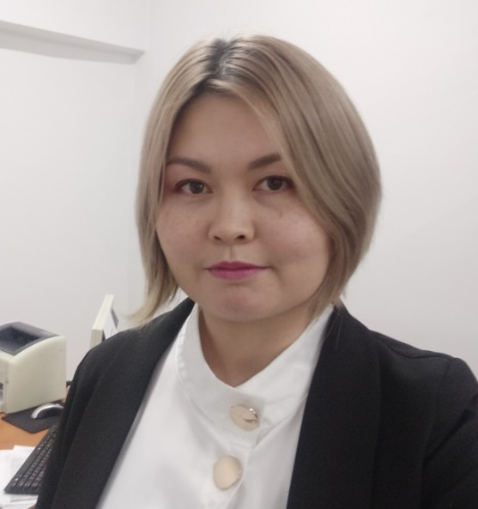
СТЕМ «ИЛИМ КЫЗ»
интерактивдүү мектеби
СТЕМ «ИЛИМ КЫЗ»
Интерактивдүү мектеби
Баялиева Чолпон Талантовна
И.Раззаков атындагы КМТУнун Кыргыз-Герман техникалык институтунун директорунун окуу иштери боюнча орун басары, маалымат технологиялары боюнча магистр
IT багыты боюнча сессиянын спикери
06.05.2020-25.05.2020

Slide 19
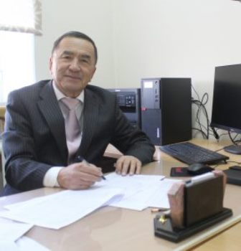
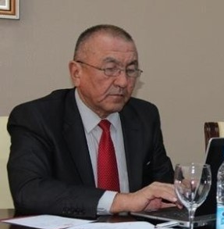
СТЕМ «ИЛИМ КЫЗ»
интерактивдүү мектеби
Мамбеталиев Тилек Сасыкулович
И. Раззаков атындагы КМТУнун «Машине куруу» кафедрасынын башчысы, «Материал таануу жана материалдар технологиясы» программасынын башчысы, Билим берүүнун Отличниги
СТЕМ «ИЛИМ КЫЗ»
Интерактивдүү мектеби
Омуралиев Усен Касымович
И. Раззаков атындагы КМТУнин профессору
«Машине куруу» программасынын башчысы,
Билим берүүнүн Отличниги»
Машине куруу багыты боюнча сессиянын спикерлери
06.05.2020-25.05.2020

Slide 20
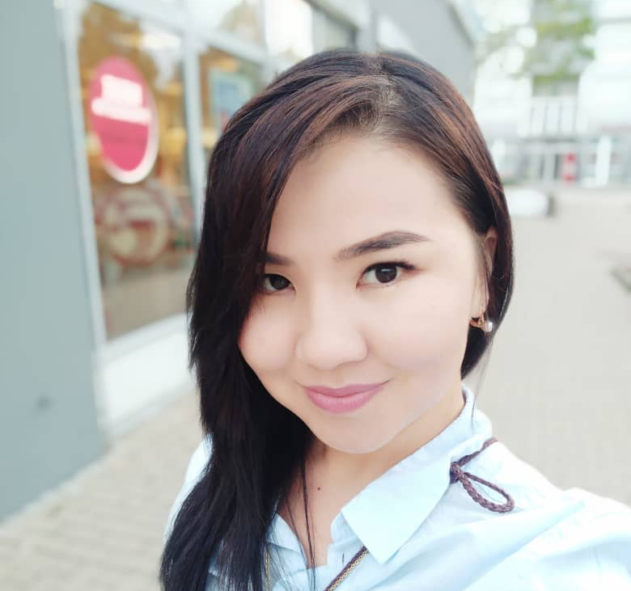
СТЕМ «ИЛИМ КЫЗ»
интерактивдүү мектеби
Белекова Жылдыз Шаршеналыевна
КГТИнин «Машине куруу» багыты боюнча бүтүрүүчүсү, «Машине куруу» кафедрасынын ага окутуучусу, ДААД стипендиаты
СТЕМ «ИЛИМ КЫЗ»
Интерактивдүү мектеби
Макенова Айчолпон
Раззаков атындагы КМТУнин «Машине куруу» кафедрасынын магистранты
Кумтор Голд Компанинин пландоо бөлүмүнүн башкы инженеринин ассистенти
Инженерия багыты боюнча сессиянын спикерлери
06.05.2020-25.05.2020

Slide 21
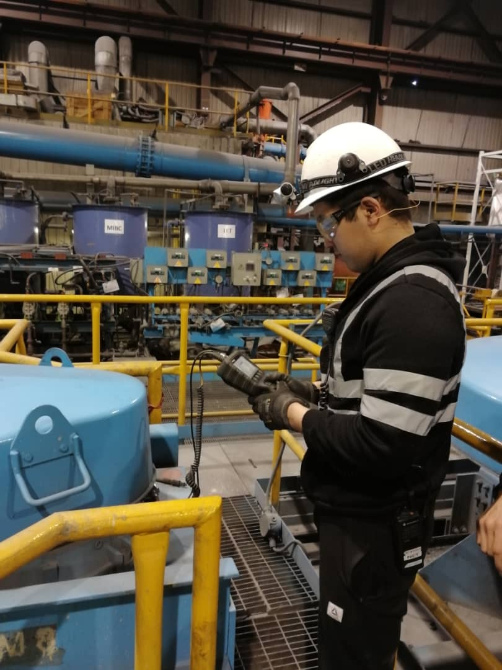
СТЕМ «ИЛИМ КЫЗ»
интерактивдүү мектеби
Кенжебеков Кубат
КГТИнин «Машине куруу» багыты боюнча бүтүрүүчүсү
И. Раззаков атындагы КМТУнун «Машине куруу» кафедрасынын магистранты, Кумтор Голд Компаниде дефектоскопист
СТЕМ «ИЛИМ КЫЗ»
Интерактивдүү мектеби
Кравцов Александр Александрович
КГТИнин «Машине куруу» багыты боюнча бүтүрүүчүсү
Н. Э. Бауман атындагы ММТУнин «Робототехника жана комплекстик автоматташтыруу» кафедрасынын магистранты
Инженерия багыты боюнча сессиянын спикерлери
06.05.2020-25.05.2020

Slide 22
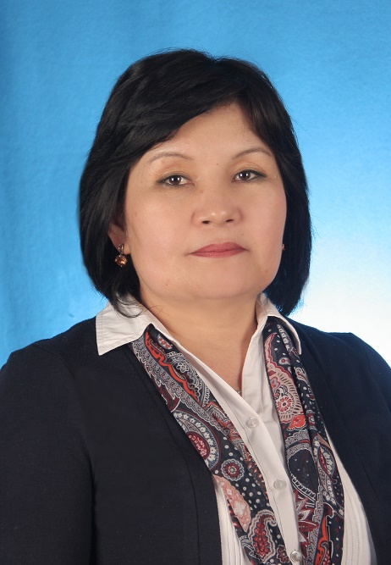
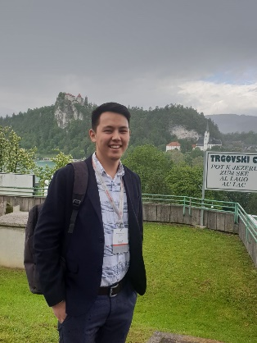
СТЕМ «ИЛИМ КЫЗ»
интерактивдүү мектеби
Доталиева Жаныгул Жолдошбаевна
И. Раззаков атындагы КМТУнин «Механика жана өндүрүштүк инженерия» кафедрасынын башчысы, доцент, физика-математикалык илимдердин кандидаты
СТЕМ «ИЛИМ КЫЗ»
Интерактивдүү мектеби
Анварбеков Амантай Султанбекович
LaserTech (Лазертек) «Медициналык жабдууну профессионалдык тейлөө» компаниясынын техникалык директору
Биомедициналык инженерия багыты боюнча сессиянын спикерлери
06.05.2020-25.05.2020

Slide 23
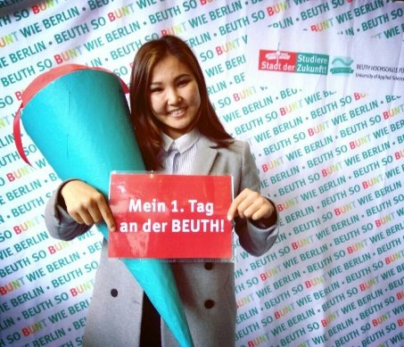
СТЕМ «ИЛИМ КЫЗ»
интерактивдүү мектеби
Абдыманап кызы Мээрим
КГТИнин «Биотехникалык системалар жана технологиялар» багыты боюнча бүтүрүүчүсү, Эразмус плюс стипендияларынын бир нече жолку стипендианты
СТЕМ «ИЛИМ КЫЗ»
Интерактивдүү мектеби
Кубакаев Иса
КГТИнин «Электроэнергетика жана электротехника»
багытынын бүтүрүүчүсү.
Бойт атындагы Берлин техникалык институтунун магистранты (Германия)
Инженерия багыты боюнча сессиянын спикерлери
06.05.2020-25.05.2020

Slide 24
СТЕМ «ИЛИМ КЫЗ»
интерактивдүү мектеби
Жолдошева Бактыгуль Мукашевна
И. Раззаков атындагы КМТУнин, «Электроэнергетика» кафедрасынын доценти, ДААД кызматташтык долбоорунун алкагындагы техникалык долбоорлорунун жетекчиси
СТЕМ «ИЛИМ КЫЗ»
Интерактивдүү мектеби
Авазов Акылбек
Бишкек шаарынын Релелик коргоо жана автоматика
Борбордук кызматынын инженери
«Электроэнергетика» багыты боюнча сессиянын
спикерлери
06.05.2020-25.05.2020

Slide 25
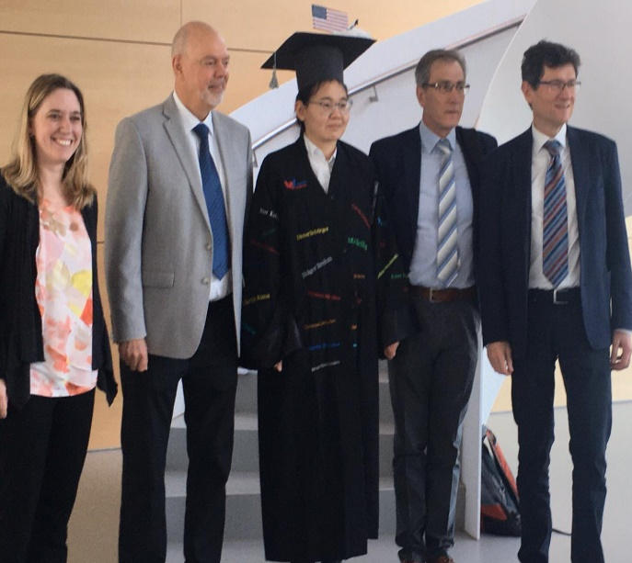
СТЕМ «ИЛИМ КЫЗ»
интерактивдүү мектеби
Алымкулов Болот
КГТИнин «Машине куруу» багыты боюнча бүтүрүүчүсү, Германияда магистр даражасына ээ болгон. Азыркы тапта Гамбургда эмгектенүүдө
СТЕМ «ИЛИМ КЫЗ»
Интерактивдүү мектеби
Улан кызы Сонун
КГТИнин «Машине куруу» багыты боюнча бүтүрүүчүсү, Германияда PhD даражасына «Материал таануу» багыты боюнча ээ болгон. Азыркы тапта Байройт шаарында илимий-изилдөө институтунда эмгектенүүдө
Инженерия багыты боюнча сессиянын спикерлери
06.05.2020-25.05.2020

